Slide 1
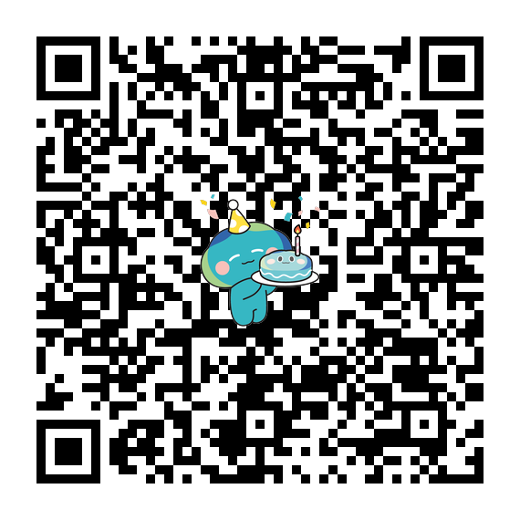
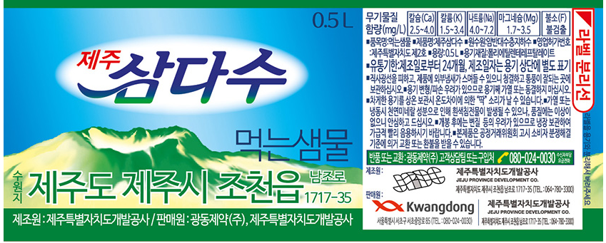
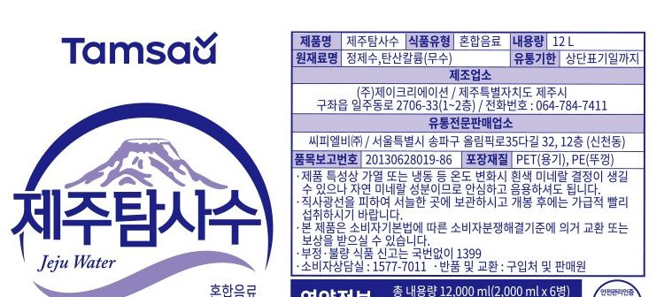
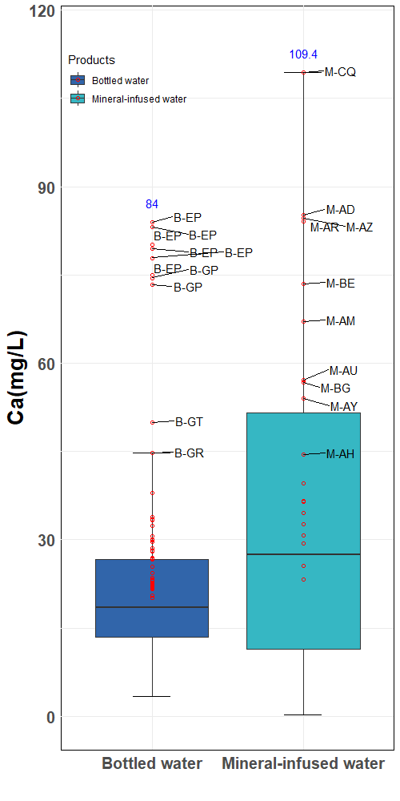
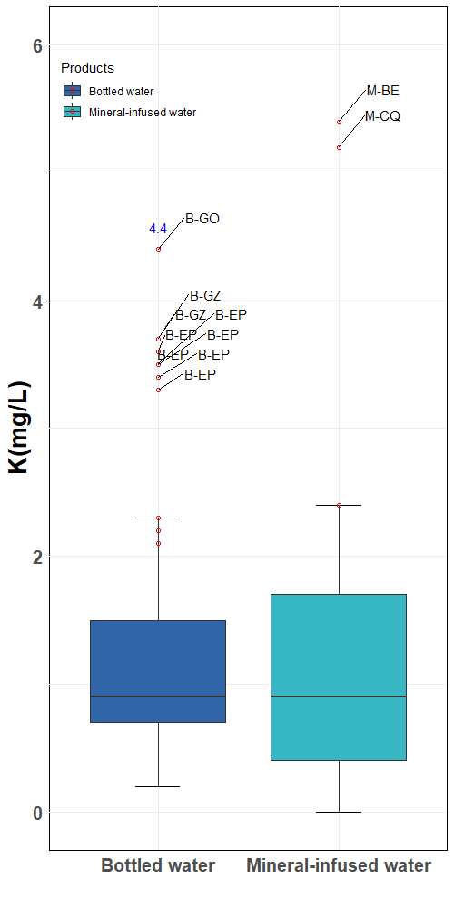
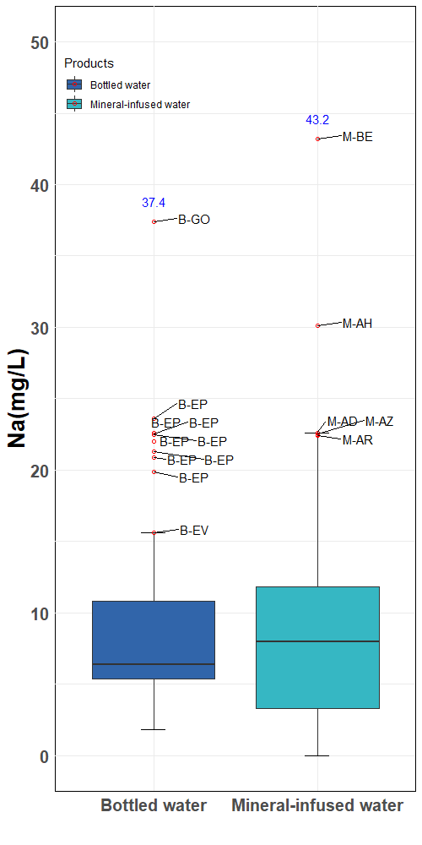
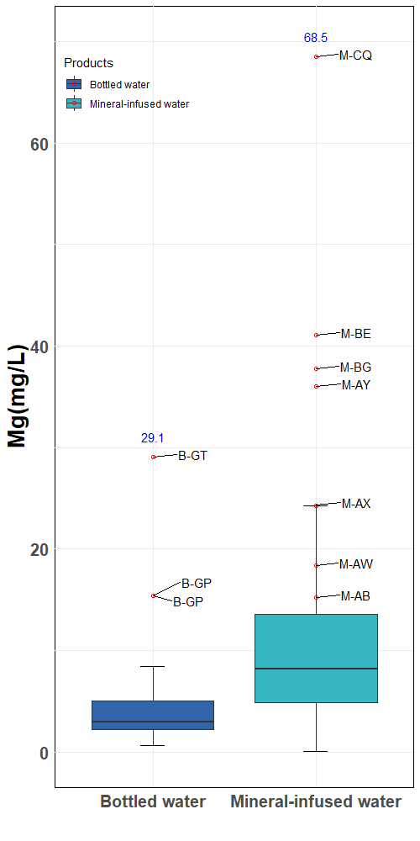
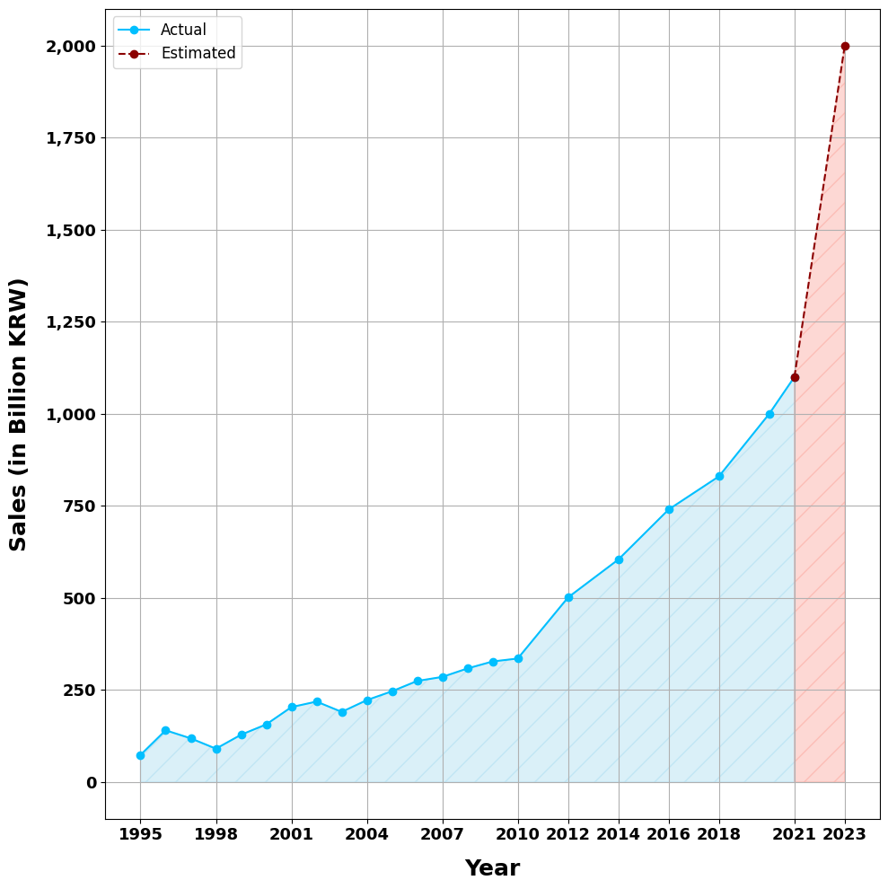

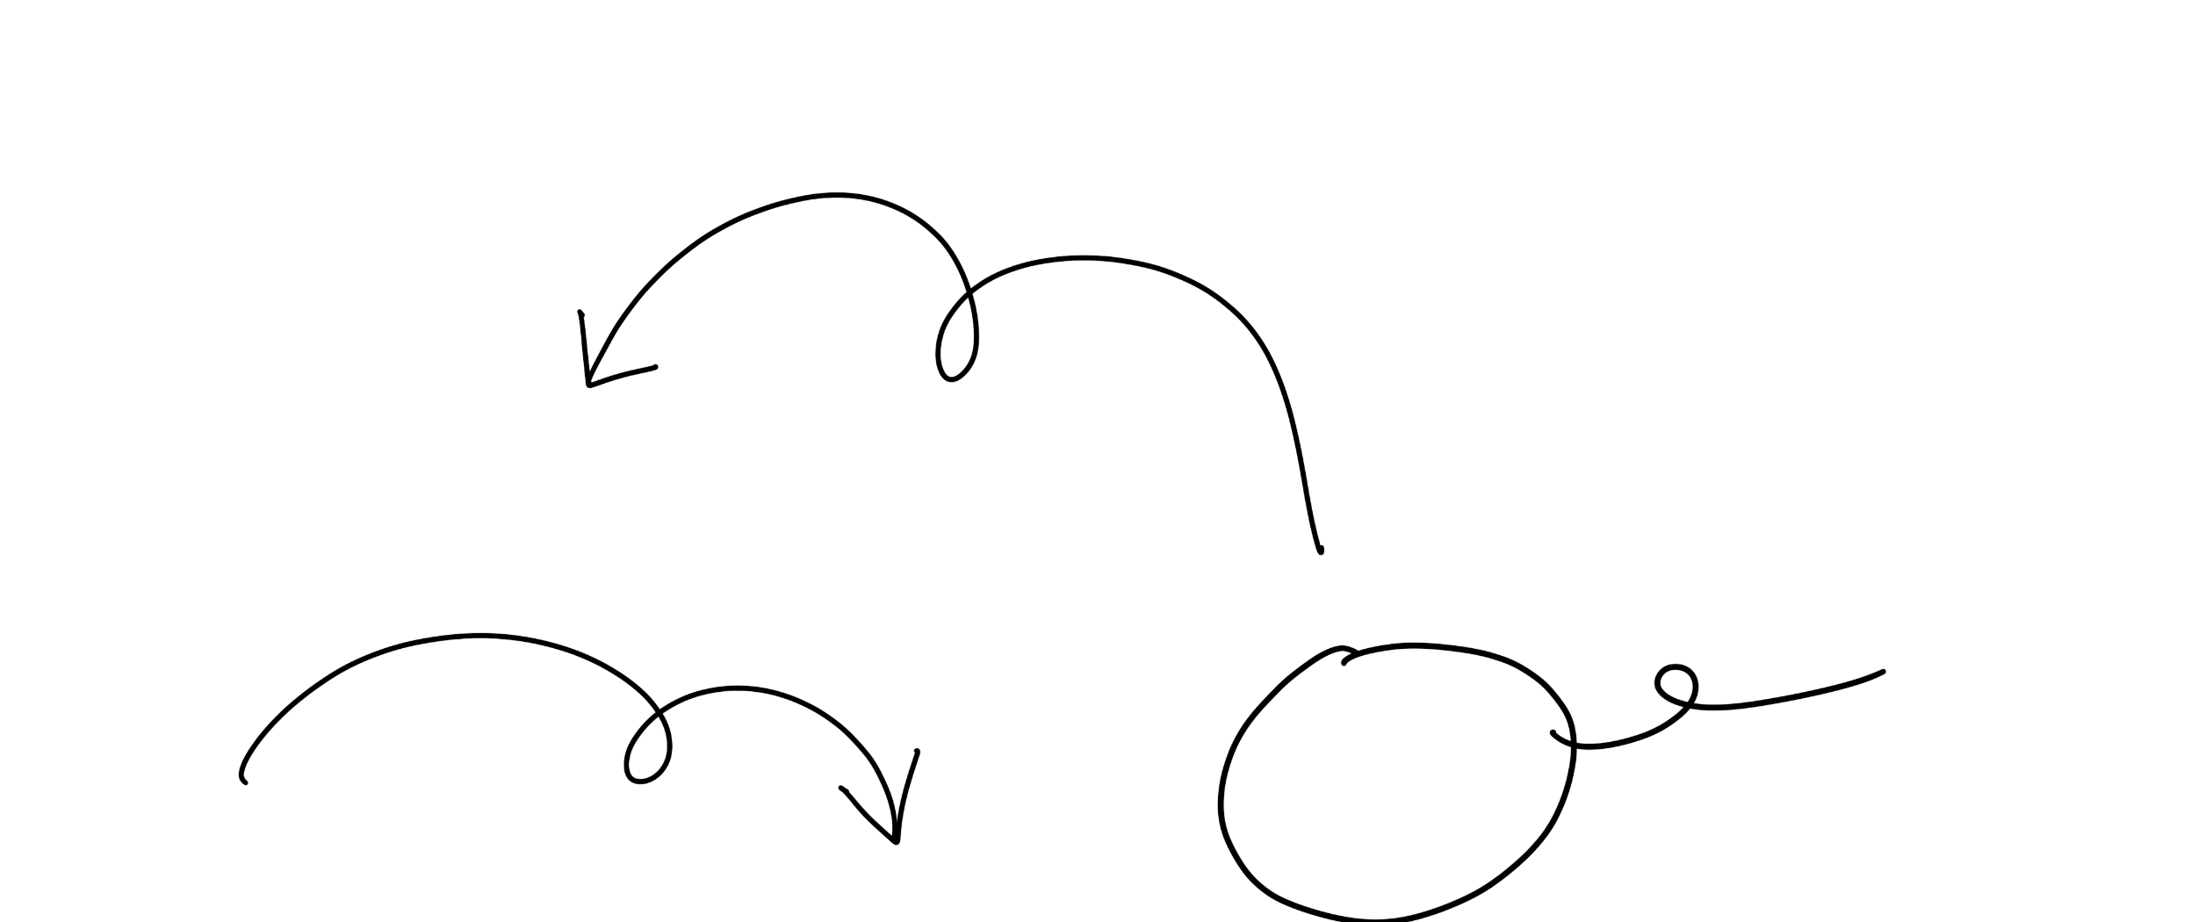


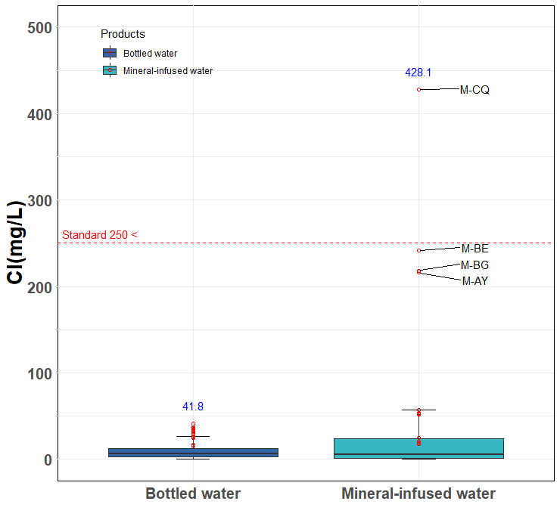
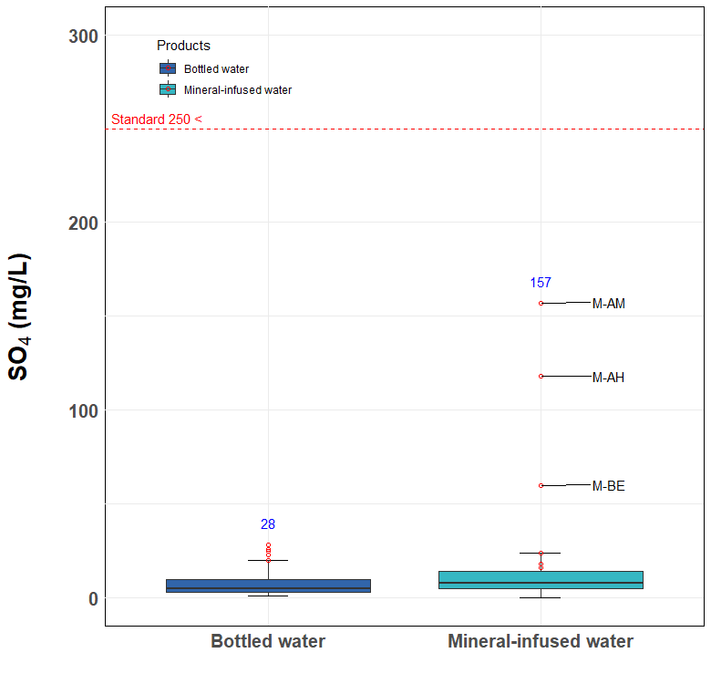


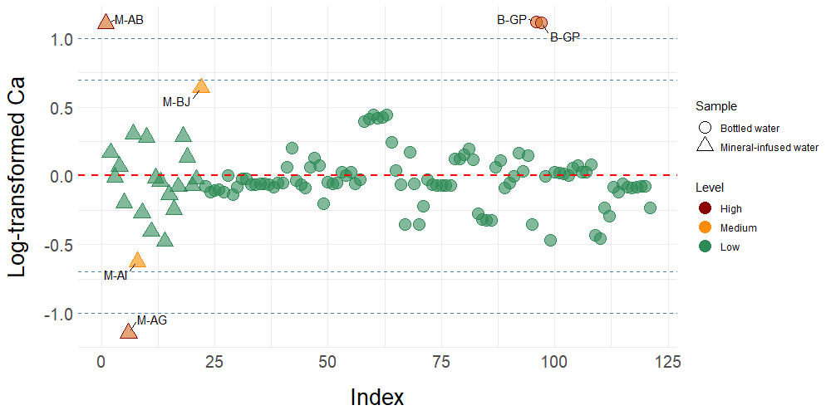
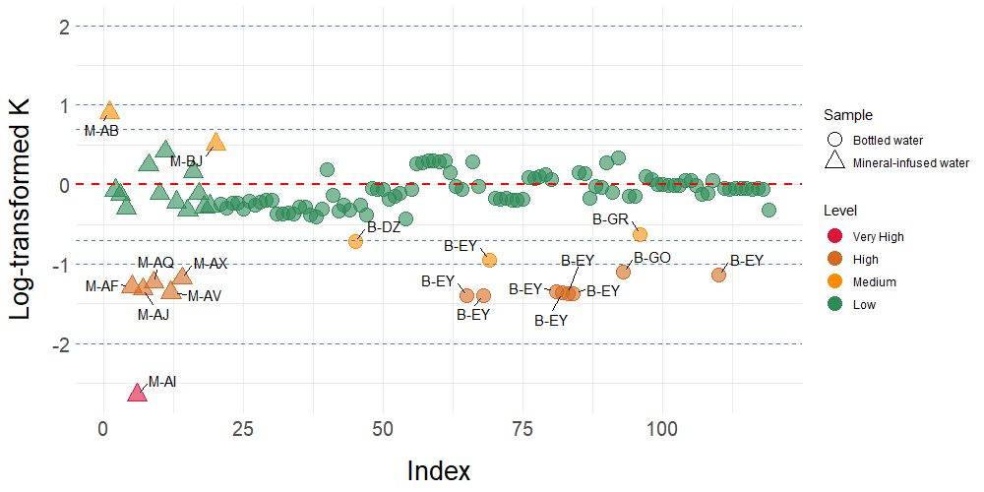
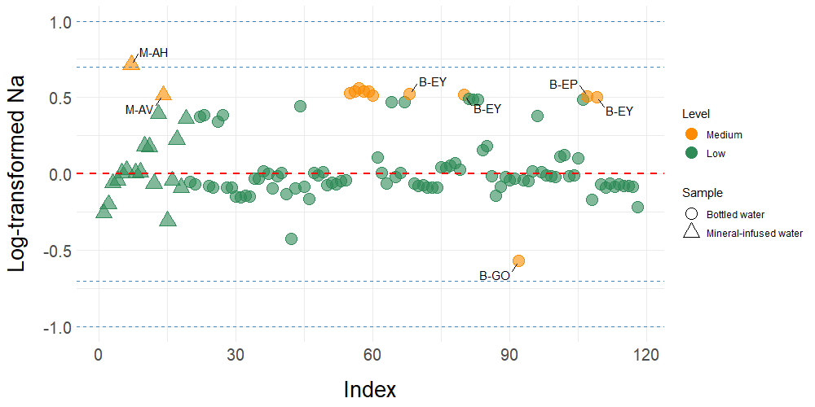
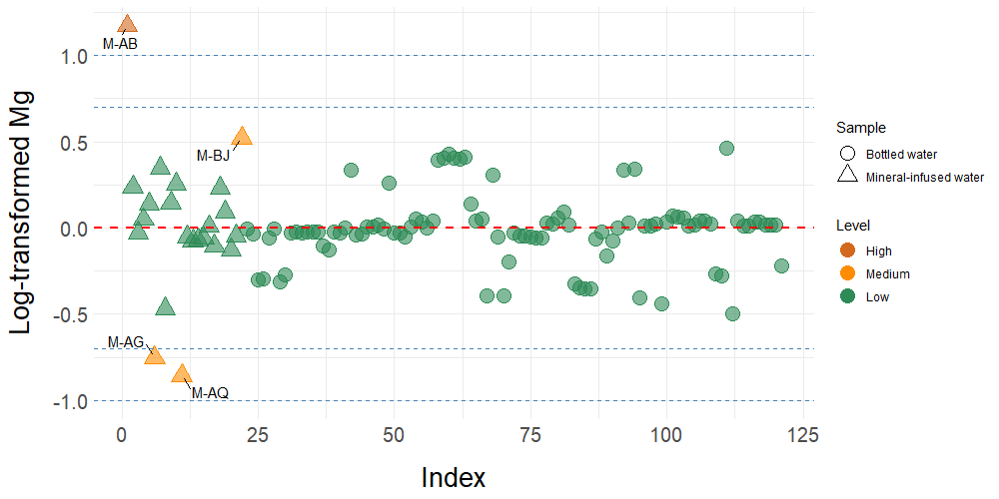
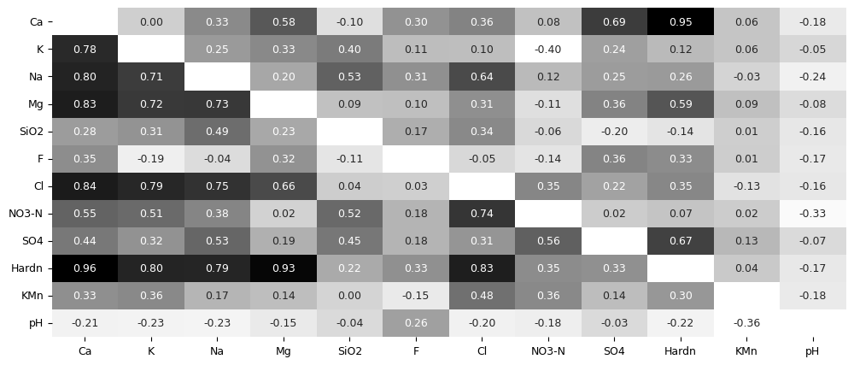
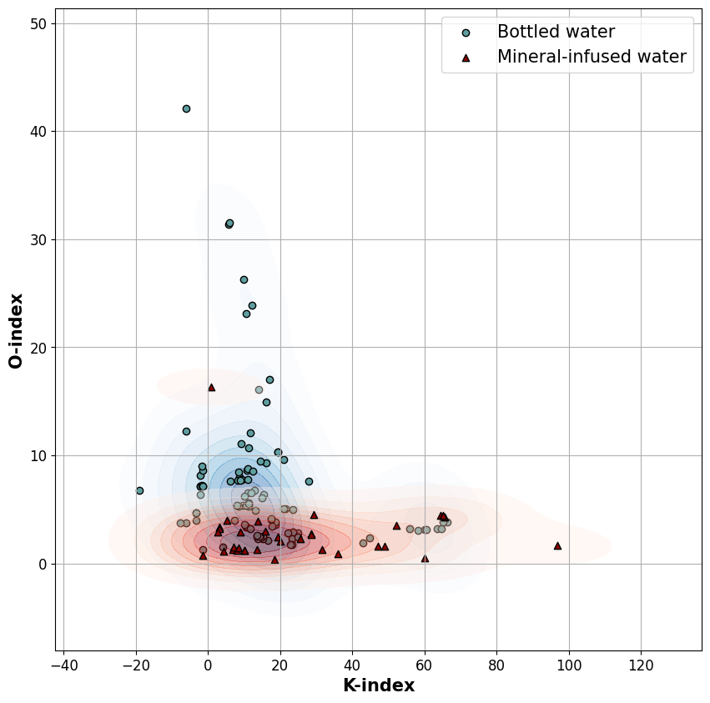
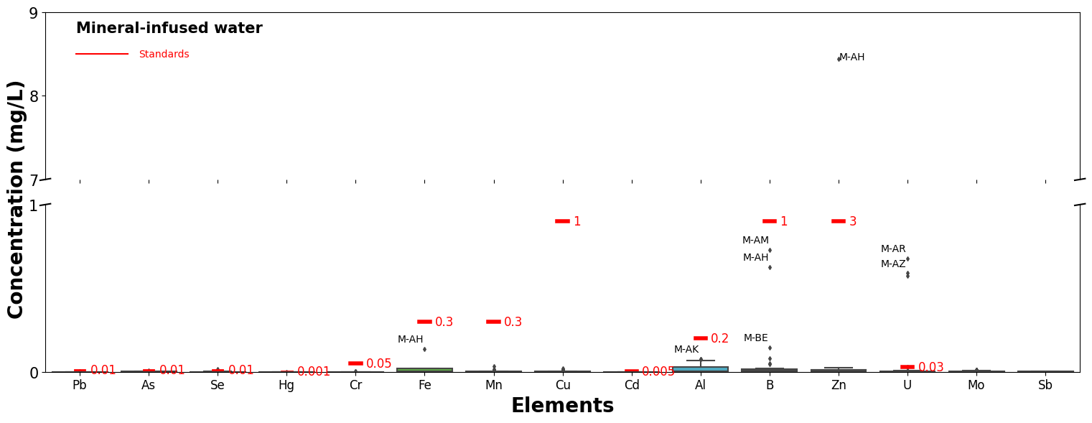

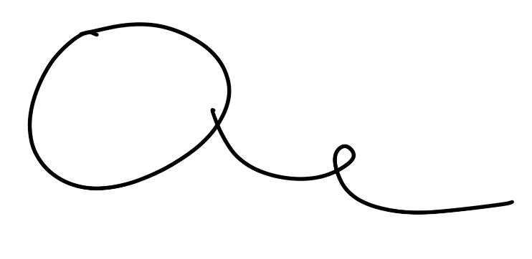

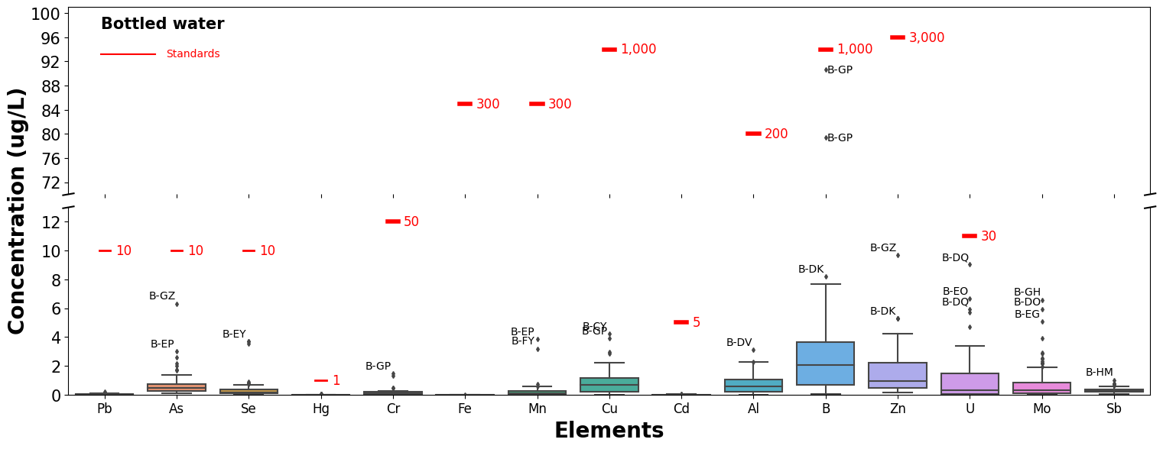


유사 먹는샘물(혼합음료) 수질 안정성 및 미네랄 함량 조사
조의호, 신형순, 이상수, 박기범, 윤서영, 오은주, 정은희, 권보연
먹는샘물과 혼합음료
양이온, 음이온 분석결과
Q: 먹는샘물과 유사 먹는샘물인 혼합음료는 어떻게 구분할까?
A: 라벨을 자세히 봐야 하며, 위 두 제품처럼 라벨 앞에 표기된 제품도 있지만 표기되지 않은 제품도 상당히 많아 상세 정보를 확인하지 않으면 서로 구분하기 어렵다.
구분 | 먹는샘물 | 혼합음료
관리 주체 | 환경부 | 식품의약품안전처
관할 법령 | 먹는물관리법 | 식품위생법
원료 | 지하수 | 물 + 첨가물 혼입
영업 조건 | 환경영향조사 샘물 개발 허가 | 기타음료 규격 기준 합격
 | 제조업 허가 후 영업 | 식품 영업 등록 신청 후 영업
관리 항목 | 자가검사: 매일/매주/매월 원수: 48개 항목 제품: 55개 항목 | 8개 항목 자가검사
검사 주기 | 지도점검: 매 분기 1회 이상 | 자가검사: 2개월 마다 1회
연장 허가 | 5년 | 없음
1조~
22.9
○ 먹는샘물 특성화 방안에 관한 연구(환경부, 2010)
○ 먹는물관리법(법제처), 식품위생법(법제처식품공전(식품분야 공전 온라인 서비스)
○ 식품등의 자가품질검사 매뉴얼(식품의약품안전처, 2018)
생수(먹는샘물)에 대한 수요 증가, 2020년 코로나를 기점으로 집에 머무는 시간의 증가와 함께 시장의 크기도 더욱 커짐, 2023년 먹는물시장 규모 2조 평가
○ 보도자료: 2조 생수시장 잡아라(조선일보, 2022)
구분 | 항목 | 부적합 건수 | 먹는물 수질기준
건강상 유해영향 무기물질에 관한 기준 | 우라늄 | 4 (31 ~ 678 ug/L) | 30ug/L 이하
 | 셀레늄 | 1 (0.15 mg/L) | 0.01mg/L 이하
 | 브롬산염 | 1 (0.04 mg/L) | 0.01mg/L 이하
심미적 영향물질에 관한 기준 | 수소이온농도 | 3 (9.7 ~ 9.8) | pH 4.5 이상, pH 9.5 이하
 | 아연 | 1 (8.44 mg/L) | 3mg/L 이하
 | 염소이온 | 1 (428.1 mg/L) | 250mg/L 이하
 | 탁도 | 1 (5.5 NTU) | 1NTU 이하
미생물에 관한 기준 | 총대장균군 | 1 (검출) | 100mL 불검출
제품 라벨에 표기된 미네랄 표시값과 실제 분석값의 차이
○ 먹는샘물(36개 제품, 101개 시료 분석) 부적합 항목 없음, 혼합음료(34개 제품, 34개 시료 분석, 11개 제품, 13건 부적합)
양이온, 음이온 상관관계
Mineral-infused water
Bottled water
맛있는 물(O-index), 건강한 물(K-index) 지표
K-index = Ca – 0.87Na
O-index = (Ca + K + SiO₂)/(Mg + SO₄)
금속성분 분석결과
그룹 | 범위 | 구분
1 | K ≥ 5.2, O ≥ 2 | 맛있고 건강한 물
2 | K ≥ 5.2, O < 2 | 건강한 물
3 | K < 5.2, O ≥ 2 | 맛있는 물
4 | K < 5.2, O < 2 | 기타
경도, 미네랄 강화 제품
아연(Zn)을 강화한 제품
3개 초과, 동일 제조사 제품
0.57 ~ 0.67 mg/L(기준:0.03)
결론
수입 제품
혼합음료 수원지 확인 불가(정보X)
제품 정보의 성분 관리 강화가 필요하며, 수원지 정보가 현재 없으므로 수원지 정보가 등록관리 되어야한다.
지하수 원수 46항 분석 항목에 우라늄 항목 추가가 신설되어야 한다.
제품 라벨의 미네랄 함량 표시가 다수 오류를 보이고 있어, 미네랄 표시 기준에 대한 확립이 필요하다.
맛있는 물 건강한 물 지표를 대체할 안전한 물 지표 개발이 필요할 것이다.

